Slide 1
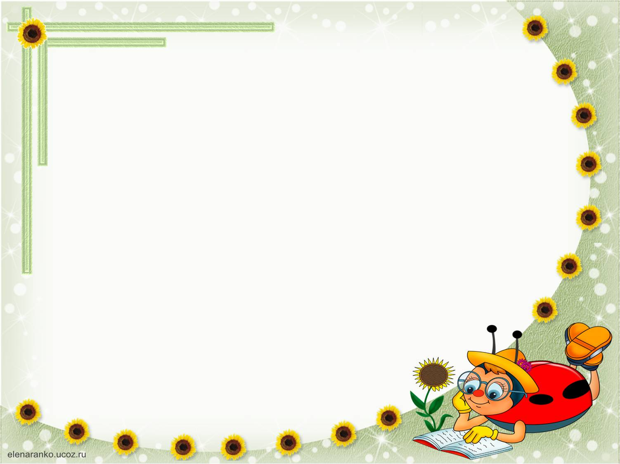
«РАЗВИТЕ ГРАФОМОТОРНЫХ НАВЫКОВ У ДЕТЕЙ ПРЕДШКОЛЬНОГО ВОЗРАСТА»

Slide 2
Уровень развития моторики кисти ведущей руки определяет скорость и легкость формирования навыка письма и относится к важному параметру школьной зрелости. Развитие способности к рисованию и копированию даст ребенку возможность быстрее освоиться с письмом. В исследованиях психологов большое внимание уделяется вопросу о том, является ли развитие моторики ребенка следствием естественного созревания соответствующих структур или же это результат обучения? Было выяснено, что и созревание и научение – факторы, в равной мере необходимые для формирования моторики пальцев рук. Кроме того, известна тесная связь между координацией тонких движений пальцев рук и речью. Исследования психологов и логопедов показали, что речевая деятельность детей частично развивается и под влиянием импульсов, поступающих от пальцев рук.
В возрасте 6-7 лет ребёнок должен хорошо копировать простейшие геометрические фигуры, соблюдая их размер, пропорции. Штрихи становятся более четкими и ровными, овалы завершенными. При отсутствии каких-либо нарушений развития ребёнка в этом возрасте ему доступны любые графические движения, штрихи и линии.
Уровень сформированности мелкой моторики ребенка можно понаблюдать при рисовании или закрашивании. Если он постоянно переворачивает лист, не может менять направление линий при помощи тонких движений пальцев и кисти, значит, уровень развития мелкой моторики недостаточный и необходима соответствующая тренировка, иначе отставание в овладении графическим навыком письма в школе будет значительным.

Slide 3
При исследовании состояния мелкой моторики ребёнка обычно обращают внимание на такие ошибки: невозможность пересчитать пальцы: пропуск то одного, то другого пальца; лишние движения на другой руке (синкинезии); при пересчете пальцев на обеих руках асинхронность движений, пропуски пальцев, возвраты; медленное воспроизведение (отстукивание) ритмов; при выполнении проб – повышенный мышечный тонус, резкость движений; в пробах на имитацию – отсутствие плавности движений, точности выполнений.
Основным содержанием занятий по подготовке руки к письму должно быть развитие мелкой мускулатуры и дифференцированности движений кистей и пальцев рук, т.е. формирование функциональной (физиологической) готовности к графической деятельности. Развитию тонкоко ординированных движений рук способствуют также следующие занятия:
собирание из деталей конструкторов;
собирание узоров из мелкой мозаики;
собирание пазлов разного размера;
закручивание гаек в конструкторе,
работа с пособиями по застегиванию молний, пуговиц, липучек, кнопок, крючков разной величины;
завязывание и плетение шнурков, лент;
лепка;
аппликация, вышивание, оригами;
игра с наборами мелких фигурок (бирюлек) для развития тактильного восприятия и т.п.

Slide 4
В процессе выполнения подобных упражнений развиваются такие качества, как точность произвольных движений руки, глазомер, аккуратность, внимание, сосредоточенность.
К сожалению, моторная неловкость при выполнении манипуляторных действий, трудности и неудачи в овладении ими вынуждают ребенка избегать сложных действий. Поэтому платье с мелкими пуговицами «не нравится», новый конструктор «совсем неинтересный, лучше поиграю с машинками», вязать, лепить, конструировать «неинтересно, не хочется».
Особого внимания заслуживают графические движения. Нелюбовь к рисованию – один из показателей нарушения развития тонко координированных движений. Рисование, как и письмо, – сложное инструментальное действие: ведь движения кончика рисующего карандаша возможны только в том случае, если скоординированы действия пальцев, кисти, руки, туловища, если ребенок может управлять ими. В возрасте 6-7 лет, организуя различные виды деятельности, систематически применяя тренировочные упражнения, ребенок может достичь хороших результатов в развитии моторики кисти.
Для развития графического навыка следует использовать: графический диктант; рисование линий: прямые и фигурные дорожки; рисование по точкам, контурам, клеточкам; штриховки с различным направлением движения руки, силуэтные штриховки. Развитию мелкой моторики рук помогает: пальчиковая гимнастика; упражнения на освоение предметных действий. Выполняя различные виды заданий, ребенок приобретает опыт графических движений.

Slide 5
Очень важно сразу обучать ребенка правильным приемам действия: вести линию сверху вниз и слева направо, выполнять линии различной толщины и формы, штриховать ровно и без пробелов, не выезжая за контур. В 6-7 лет ребенок должен выполнять следующие виды штриховок: прямые вертикальные (сверху вниз), горизонтальные (слева направо), наклонные, клубочками (круговыми движениями руки, имитирующими наматывание и разматывание нити), полукругами (чешуя у рыбы, черепица крыши), крупными петельками.
Особое внимание нужно уделять выполнению линий сложной формы одним движением кисти руки (овалы, окружности, волнистые и ломаные линии). Линии должны наноситься без отрыва руки от бумаги; при выполнении задания нельзя менять положение листа или тетради (передвигать, разворачивать их).
Работа по подготовке детей к письму должна также включать развитие их пространственной ориентации, в частности, на листе бумаги, а также в общих направлениях движения (слева – направо, сверху – вниз, вперед – назад); развитие у детей чувства ритма, умения согласовывать темп и ритм движений, слово и жест

Slide 6
Что важно? Следует обращать внимание на правильность посадки за столом и выполнять сначала простые задания, постепенно усложняя их и увеличивая время занятия с 10 до 15-20 мин. После этого обязательно следует сделать перерыв, во время которого можно выполнить пальчиковую гимнастику или упражнения на развитие предметных действий.
Также хотелось бы предложить такую последовательность работы в домашних условиях по формированию графических навыков:
учимся правильно сидеть;
учимся правильно держать ручку и бумагу;
учимся рисовать прямые линии, вертикальные, горизонтальные, наклонные;
учимся рисовать прямые и наклонные параллельные линии;
учимся рисовать полуовалы: верхние, нижние;
учимся рисовать круги и овалы;
учимся рисовать зигзаги (плавно передвигая руку);
учимся рисовать линии, полуовалы, овалы определенной величины (вводим ограничительную линейку - строку);
учим печатные буквы и учимся писать их правильно;
учим элементы письменных букв.
Регулярные занятия с ребенком обеспечат правильное и красивое письмо.
Помните, что развитие графических навыков, постановка письма требует больших усилий и терпения, как со стороны ребенка, так и со стороны взрослого.

